Slide 1
Planの進行
課題研究基礎

Slide 2
Planの最重要目的
＝
リサーチクエスチョンの設定
＝
自分が興味・関心を持って解決したい事を決める
Notes:
そのために、深く知る・多方面から考えることが必要

Slide 3
①SDGs の全体像を理解する（P.５〜７）
②SDGs の最新情報を知る （P.８〜10）

Slide 4
【ターゲット】 あ 2.1 2030 年までに、飢餓を撲滅し、すべての人々、特に貧困層及び幼児を含む脆弱な立場にある人々が一年中安全かつ栄養のある食料を十分得られるようにする。 あ 2.2 5歳未満の子どもの発育阻害や消耗性疾患について国際的に合意されたターゲットを2025 年までに達成するなど、2030 年までにあらゆる形態の栄養不良を解消し、若年女子、妊婦・授乳婦及び高齢者の栄養ニーズへの対処を行う。 あ 2.3 2030年までに、土地、その他の生産資源や、投入財、知識、金融サービス、市場及び高付加価値化や非農業雇用の機会への確実かつ平等なアクセスの確保などを通じて、女性、先住民、家族農家、牧畜民及び漁業者をはじめとする小規模食料生産者の農業生産性及び所得を倍増させる。
③自分が取り組む課題を決める（P.11）
全文
飢餓を終わらせ、食料安全保障及び栄養改善を実現し、持続可能な農業を促進する
･･･
Notes:
「２ 飢餓をゼロに」の中にも「全文」や細かな「ターゲット」などがあります。
１つの目標を掘り下げていって、ターゲットの中身にも注目する

Slide 5
2.2 5 歳未満の子どもの発育阻害や消耗性疾患につい て国際的に合意されたターゲットを2025 年までに達 成するなど、2030 年までにあらゆる形態の栄養不良 を解消し、若年女子、妊婦・授乳婦及び高齢者の栄 養ニーズへの対処を行う。
キーワードに赤線
キーワード
・子どもの発育阻害や消耗性疾患
・国際的に合意されたターゲット
・あらゆる形態の栄養不良
・若年女子、妊婦・授乳婦及び高
齢者の栄養ニーズ
その中からメインキーワードを選ぶ
Notes:
ターゲットの文章からキーワードだと思うものに赤線を引く。
キーワードの中からメインキーワードを選ぶ。

Slide 6
④メインキーワードを深く広く
（P.12～14） 調査する
現在 1日 1週間～ 数か月 1年～
テレビ
ラジオ
ウェブ
新聞
雑誌
週刊誌
学術雑誌
図書
公的資料
辞書・辞典
教科書
Notes:
例えば、SDGsノートは新聞から情報を得た。ウエブニュースも同様。ニュースや新聞は、いわゆる最新の情報を伝える。その後の情報は雑誌や書籍として、もしくは専門分野のＨＰに掲載されることが多く、その情報は体系化し整理されていることが多い。今回は、メインキーワードに関する、新聞記事やニュースから、その後、どのように波及したり進化したかを調べる。

Slide 7
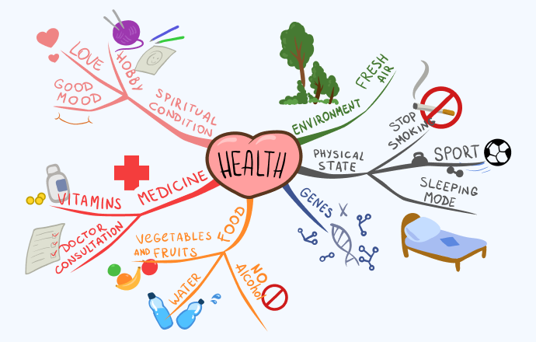
⑤情報の視覚化 P.15
マインドマップ
Notes:
調べたことを、社会全体の動きや政治情勢、施策となっているかを確認しよう。
この時、様々な情報を言葉で視覚化すると、より整理しやすくなる。
前期に行った、マインドマップを、メインキーワードを中心に広げてみよう。同時に、クリティカルシンキングで行ったように、発想の連鎖がおこるはず。

Slide 8
⑥バックキャスティングと構造化
P.16
最終目的
（2030年）
長期目標
（2028年）
中期目標
（2026～
2027年）
身近な改革
（現在）
短期目標
（2025年）
Notes:
バックキャスティングとは、最終目的（ゴール）から時をさかのぼって、現在の自分が、どのようなアクションを起こすかを考えるために使われている。
例えば、マイクロプラスティックを削減するという最終目標を達成するには、長期的目標として、プラスティックの使用をなくす。そのための中期目標として、プラスティックの代替品を作る、もしくはプラスティックを使わない生活スタイルを確立するということが考えられる。短期目標は、中期目標を達成するためのアクションなので、プラスティックの代用品となりそうな新素材の開発や既成品の応用方法を発見する、また、実生活でプラスティックを使用せずに生活できるのか、どのようにプラスティックが使われているのかを調査する、などが考えられる。最後に、短期目標を解決することにつながるような身近な日常の変更について考える、というように、時系列を逆から考えていく方法である。目標を立てるときに注意が必要なのは、否定系（～しない、～をなくす）では規制であり、新しい発想は出づらい。変更してみたり、改良してみることが発見につながる。

Slide 9
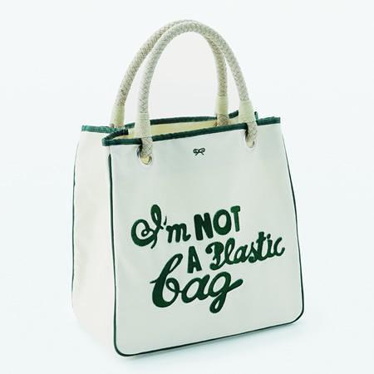
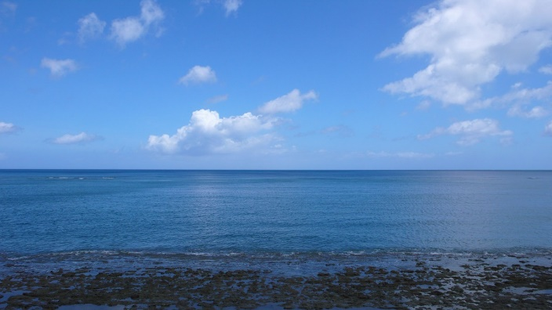
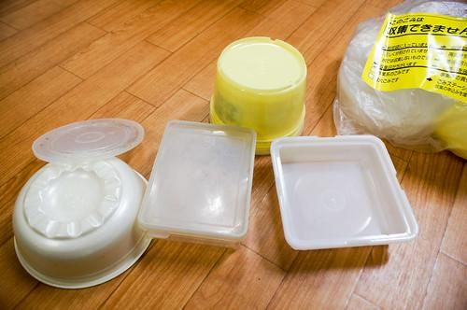
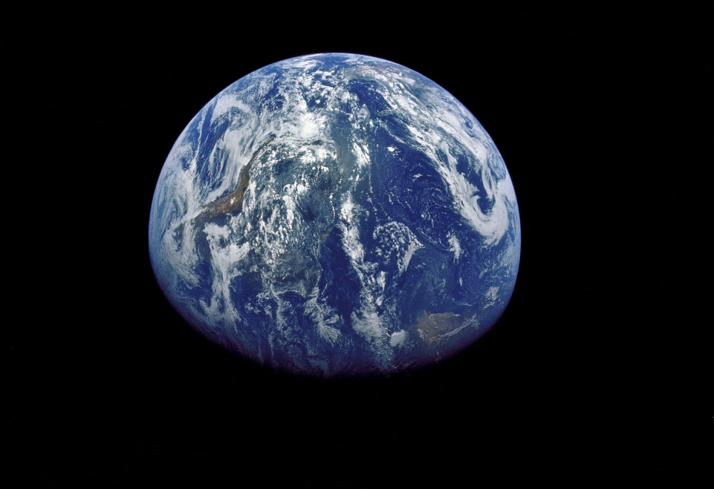
⑦研究テーマの限定 P.17
化石燃料
エコバッグ
目標14
海の豊かさを守ろう
マイクロプラスチック
温暖化
Notes:
例えば、海洋生物を保護したい、目標１４の達成をめざすとします。海洋汚染防止のため、マイクロプラスティックをメインキーワードとして研究を始めます。調べていくと、化石燃料の話、エコバックの話、地球温暖化の話、どんどん話は広がっていきます。これでは、時間がいくらあっても足りません。
なので、研究の計画を立てる前に、あらかじめ自分がたどり着きたいゴールをできるだけ詳細に定めます。

Slide 10
⑦研究テーマの限定 P.17
＝細かく定義していく
・研究内容が具体的になる。
・意義や目的がブレない。
・課題が明確になる。
Notes:
前期授業で行った５Ｗ１Ｈを使い、できるだけ詳細に決めておくと、
研究内容が具体的になり、先行事例や関連事項を探しやすくなります。
研究が進んでいっても、もともとの目的がぶれません。
目標を阻む課題が明確に設定できます。

Slide 11
中間提出について
11月最初の授業終了時にP.14まで
12月最初の授業終了時にP.23まで
※当然、成績に含めます。
※早く進められている人はドンドン進めてOK！

Slide 12
では、はじめ！

